Slide 1
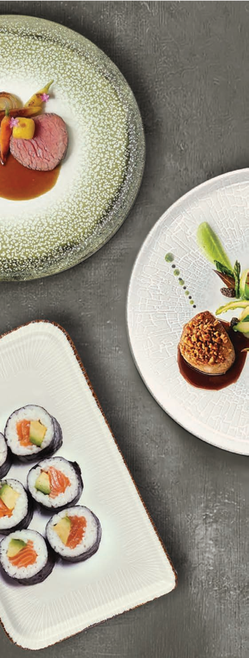
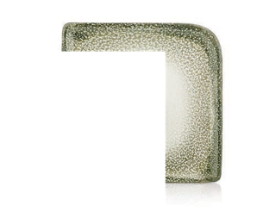
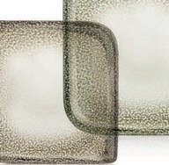
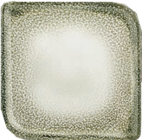
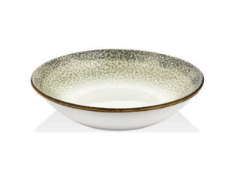

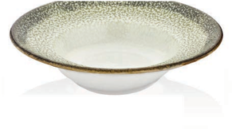
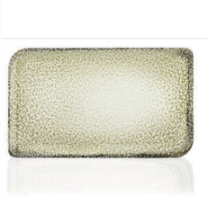

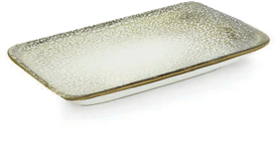
Spazio
Consultas x wa: 11 2471 3204
las.loan2021@gmail.com
LÍNEA
PORCELANA
48119 | Plato playo 19 x 19 cm
48022 | Plato playo 22 x 22 cm
48021 Plato hondo 21 cm
48027 Plato pasta 27 cm
48124 Fuente 24 x 15 cm

Slide 2
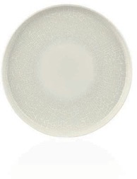
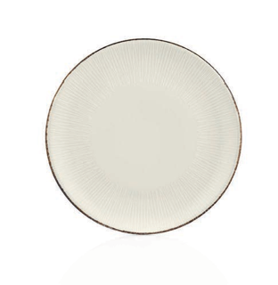
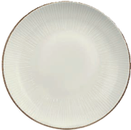

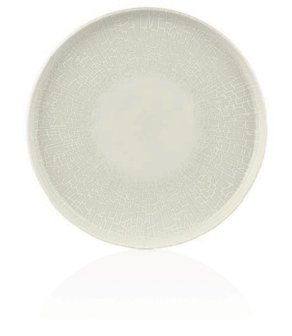
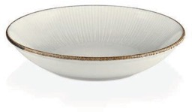

Illusion
LÍNEA
LÍNEA
Grace
PORCELANA
PORCELANA
40819 Plato playo 19 cm
48019 Plato playo 19 cm
48025 Plato playo 25 cm
48123 Plato hondo 23 cm
48125 Plato pasta 25 cm
48127
Plato playo 27 cm
48018 Plato hondo 18 cm
48024 Fuente 24 x 15 cm

Slide 3
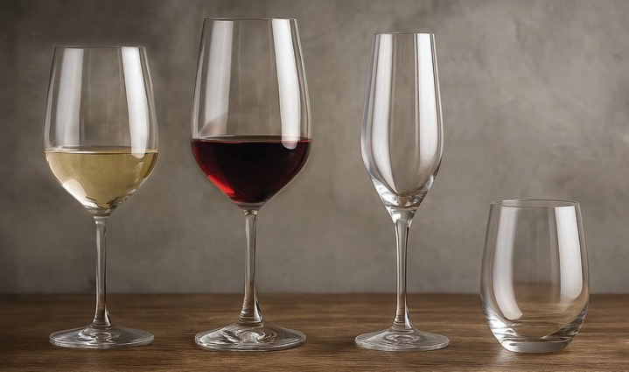
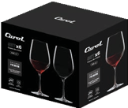
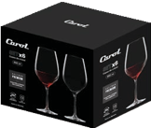
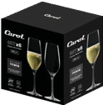
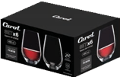
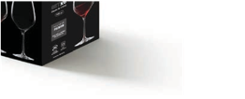






Consultas x wa: 11 2471 3204
las.loan2021@gmail.com
Copas y vasos de cristal sin plomo
21600 Copa 495 ml
x 6 unid.
23506 Copa 650 ml
x 6 unid.
22906 Copa 285 ml
x 6 unid.
35212 Vaso 465 ml
x 6 unid.
Extra brillo y claridad
Alta resistencia
Mayor durabilidad
Hecho en Alemania
APTO LAVAVAJILLAS

Slide 4
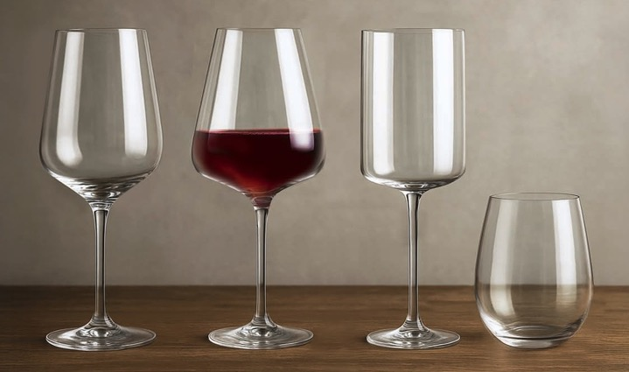























Consultas x wa: 11 2471 3204
las.loan2021@gmail.com
Copas y vasos de cristal
22666 Copa 450 ml
22006 Copa 580 ml
22106 Copa 600 ml
22166 Copa 200 ml
6 unid.
6 unid.
6 unid.
6 unid.
23006 | Copa 450 ml | x 6 unid.
28006 | Copa 570 ml | X 6 unid.
23106 | Copa 160 ml | x 6 unid.
21106 | Copa 380 ml | x 6 unid. | 24006 | Vaso 580 ml | x 6 unid.
21166 | Copa 480 ml | x 6 unid. | 25006 | Vaso 380 ml | x 6 unid.
21006 | Copa 160 ml | x 6 unid. | 26006 | Vaso 320 ml | x 6 unid.

Slide 5
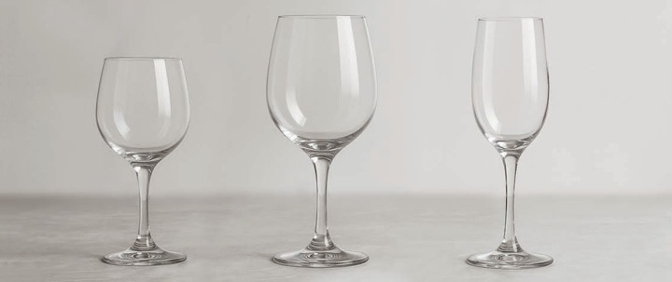
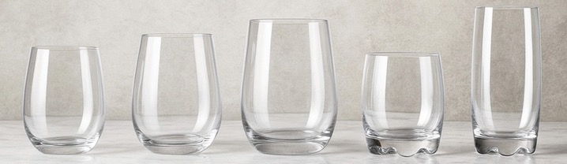
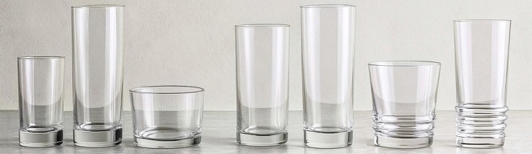
Copas
Consultas x wa: 11 2471 3204
las.loan2021@gmail.com
Vajilla de vidrio
25300 Copa 300 ml
563 Copa 480 ml
pack x 6 unid.
389 Copa 215 ml
Vasos
1361 Vaso 360 ml
1365 Vaso 475 ml
1369 Vaso 590 ml
15290 Vaso 290 ml
25390 Vaso 390 ml
pack x 6 unid.
315 | Vaso 150 ml | Bx24 | 384 | Vaso 295 ml | 382 Vaso 315 ml
385 | Vaso 315 ml | Bx12 | 383 | Vaso 360 ml | 134 Vaso 335 ml
388 Vaso 240 ml
Bx12
pack x 6 unid.
pack x 6 unid.

Slide 6
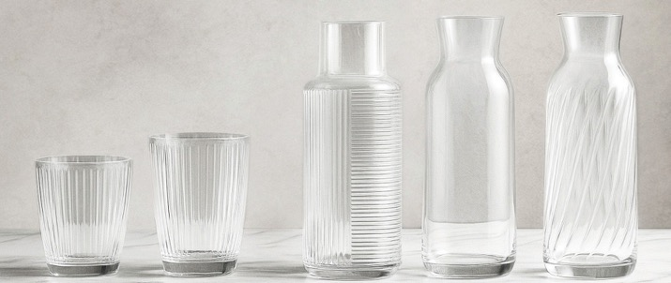
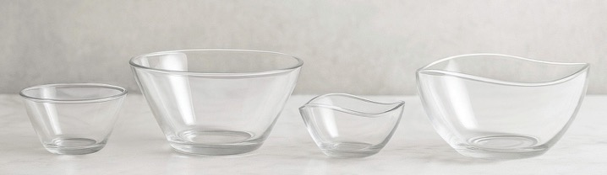
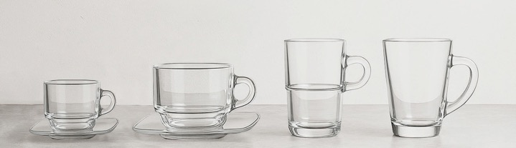
Vasos & Botellas
Consultas x wa: 11 2471 3204
las.loan2021@gmail.com
Vajilla de vidrio
236 | Vaso 340 ml | 887 Botella 1.2 L
131 | Vaso 415 ml | 886 Botella 1.2 L
x 6 unid.
10887
Botella 1.2 L
Compoteras & Bowls
132 | Compotera 12 cm |  | 245 Compotera 10,5 cm
133 | Bowl 22,6 cm |  | 291 Bowl 21 cm
Tazas, platos & jarros mug
491 | Taza café 91 ml |  | 4270 Taza 270 ml |  | 387 Jarro mug 350 ml
386 | Plato café |  | 268 Plato té |  | 422 Jarro mug 300 ml
x 6 unid.

Slide 7
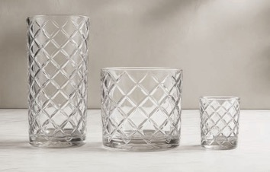
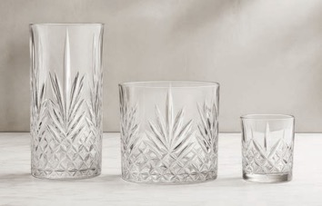
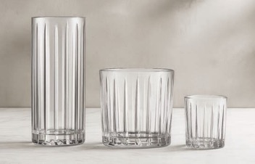
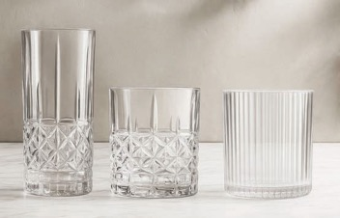
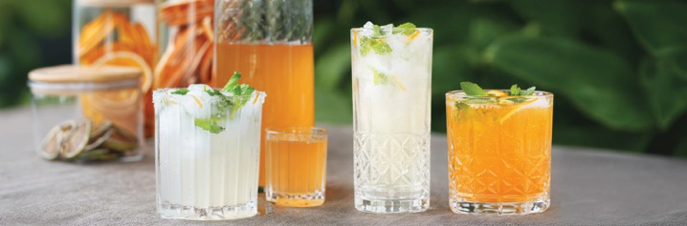



Consultas x wa: 11 2471 3204
las.loan2021@gmail.com
Vasos de cristal labrado
70350 | Vaso 350 ml x 6 u. |  | 20225 | Vaso 350 ml x 6 u.
70366 | Vaso 350 ml x 6 u. |  | 2225 | Vaso 350 ml x 6 u.
70184 | Vaso 70 ml x 6 u. |  | 20056 | Vaso 70 ml x 6 u.
13417 | Vaso 350 ml x 6 u. |  | 70185 | Vaso 350 ml x 6 u.
1047 | Vaso 350 ml x 6 u. |  | 70319 | Vaso 350 ml x 6 u.
10476 | Vaso 70 ml x 6 u. |  | 70324 | Vaso 350 ml x 6 u.
Presentación en divicajas x 6 unidades

Slide 8

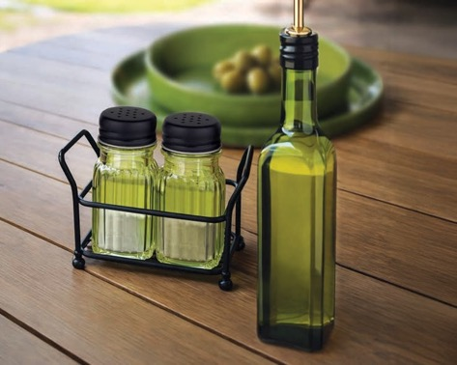

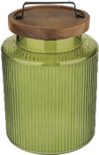
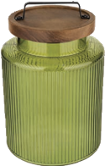
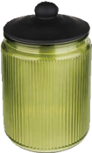

























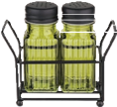





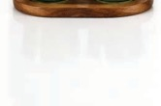


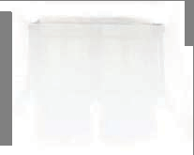


vidrio
Consultas x wa: 11 2471 3204
las.loan2021@gmail.com
Vidrio labrado
verde
L ABRADO
Un toque de color y distinción para tu mesa y tu cocina
Tapas de madera
Tapas de madera con asa metálica
37115 | Frasco hermético 16 x ∅ 11,2 cm / 1000 ml
37112 | Frasco hermético 21 x ∅ 11,2 cm / 1300 ml
36131 | Frasco 19,5 x ∅ 13 cm / 1500 ml
36152 | Frasco 24 x ∅ 15 cm / 2500 ml
37880 | Frasco hermético 15 x ∅ 12 cm / 900 ml
37881 | Frasco hermético 20 x ∅ 15 cm / 1900 ml
Base de madera
Base de madera
Pico vertedor metálico hermético
Soporte metálico
Tapa hermética
37952 | Set 2 dips de vidrio 21 x 11 x 6 cm |  | 37676 Aceitero/vinagrero 35,5 cm / 750 ml
37100 | Set 3 dips de vidrio 32 x 12 x 6,5 cm |  | 37052 Set salero y pimentero 11,5 x 5 x 10,5 cm
37651 | Aceitero/vinagrero 18 cm / 200 ml |  | 37920 Botella 1150 ml con tapa hermetica

Slide 9

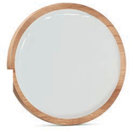
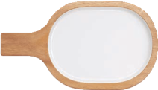











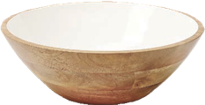






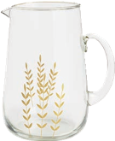


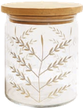








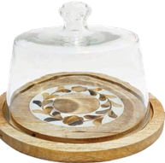
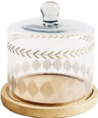

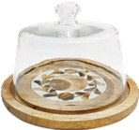










Consultas x wa: 11 2471 3204
las.loan2021@gmail.com
Línea de madera con esmaltado
13146
13146 | Tabla 30 x 25 cm, de madera con enlozado + dips
 | Ta con división
13111 | Tabla Ø 29,5 cm, de madera con enlozado
13113 | Tabla 41 x 24 cm, de madera con enlozado y mango
13114 | Tabla 32 x 18 cm, de madera con enlozado y mango
13108
bla 32 x
18 cm, de madera con enlozado,
13107 Bowl Ø 19,5 cm alto 8 cm, de madera c/enlozado 13106 Bowl Ø 25 cm alto 8 cm, de madera c/enlozado 13112 Bowl Ø 31,5 cm alto 11 cm, de madera c/enlozado
21282 Set x 2 utensilios 36 c con en lozado
, madera
2 ute
silios 36 c
m, mad
nloza
o
B
Línea vidrio labrado
16407
Frasco 13
cm Ø 8,5
brado c/ t p
apa madera
B x 6
16408 Jarra de vidrio labra o 2L 1629 Jarra de vidrio labra o 2,8 L
16407 Frasco 13 cm Ø 8,5 cm, vidrio labrado c/ ta a madera 16534 Frasco 17 cm Ø 11 cm, vidrio labrado c/ tapa madera 16410 Frasco 16,5 cm Ø 13 cm, vidrio labrado c/ tapa madera
16408
Jarra de vi
rio labra
do 2 l
B x 6
16291
Jarra de vi
rio labra
do 2,8 l
B x 6
16593 Campana Ø 23 cm vidrio y base madera 16596 Campana Ø 30 cm vidrio y base madera
16199 C mpana Ø 22 cm, vidrio labrado base madera 16404 asco 23 cm Ø 15,5 cm, vidrio c/t pa madera
16199
Ca
ampana Ø 22 cm, vid
rio labrado b
ase madera
B x 2
16404
F
rasco 23 cm
Ø 15,5 c
m, vi
drio c/t
apa madera
B x 6

Slide 10
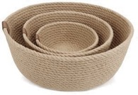
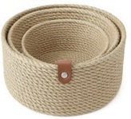
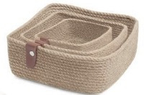
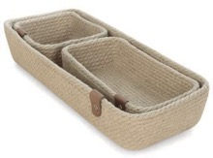













Consultas x wa: 11 2471 3204
las.loan2021@gmail.com
Línea sets canastos de yute y de fibra natural
94003 Set x 3 canastos redondos:
Ø 28 cm - Alto 12 cm, Ø 26 cm - Alto 10 cm, Ø 18 cm - Alto 8 cm Ø 25 cm - Alto 10 cm, Ø 20 cm - Alto 9 cm, Ø 15 cm - Alto 6 cm
23 x 23 cm - Alto 9 cm, 20 x 20 cm - Alto 8 cm, 17 x 17 cm - Alto 7 cm
90203 Set x 3 canastos rectos:
90303 Set x 3 canastos cuadradas:
92003 | Set x 3 canastos rectang.: | 36 x 12 cm - Alto 6 cm, 24 x 10 cm - Alto 5 cm, 10 x 10 cm - Alto 5 cm
90103 | Set x 3 canastos con asas: | Ø 24 cm - Alto 10 cm, Ø 20 cm - Alto 9 cm, Ø 16 cm - Alto 8 cm
93003 | Set x 3 canastos ovaladas: | 30 x 14 cm - Alto 9 cm, 28 x 12 cm - Alto 8 cm, 25 x 10 cm - Alto 7 cm
98006 Set x 3 canastos combinados: Ø 20 cm - Alto 20 cm, Ø 25 cm - Alto 25 cm, Ø 30 cm - Alto 30 cm 99003 Set x 3 canastos: Ø 16 cm - Alto 16 cm , Ø 18 cm - Alto 18 cm, Ø 20 cm - Alto 20 cm
90503 Set x 3 canastos combinados: Ø 26 cm - Alto 12 cm, Ø 21 cm - Alto 10 cm, Ø 18 cm - Alto 8 cm B90703 Set x 3 canastos con asas de cuero: Ø 26 cm - Alto 12 cm, Ø 20 cm - Alto 10 cm, Ø 15 cm - Alto 7 cm 96003 Set x 3 canastos combinados: Ø 20 cm - Alto 20 cm, Ø 16 cm - Alto 16 cm, Ø 13 cm - Alto 13 cm

Slide 11






















Consultas x wa: 11 2471 3204
las.loan2021@gmail.com
Bandejas y accesorios de madera de fresno
16010 Mad Posavasos 10 cm
17014 Mad Posavasos 13,5 x 12 cm
23712 Mad Posavasos 12.5 x 12.5 cm
50414 Mad Posavasos oval 14 x 12 cm
16012
Mad Posavasos 12 cm
63623 Mad Bandeja oval 23 x 10 x 1.5 cm
63423 Mad Contenedor multiuso 23 x 13 x 4 cm
67303 Mad Contenedor multiuso 23 x 11 x 2 cm
67223 Mad Contenedor multiuso 23 x 11 x 10 cm
 |  | 67676 | Mad Bandeja oval 31 x 15 x 1.5 cm
27021 | Mad Servilletero 21 x 21 x 4 cm | 63535 | Mad Bandeja oval 35 x 18 x 1.5 cm
 |  | 64040 | Mad Bandeja oval 40 x 25 x 1.5 cm
25222 | Mad Bowl ∅ 22 cm
25332 | Mad Bowl ∅ 32 cm
23725 | Mad Bandeja rect. 25 x 14 x 3 cm
23729 | Mad Bandeja rect. 29 x 15 x 3cm
23735 | Mad Bandeja rect. 35 x 17 x 3 cm
55722 | Mad Bandeja rect. plana 22,5 x 12,5 cm |  | 64399 | Mad Joyero c/espejo 23 x 13,5 x 4 cm
59400 | Mad Espejo tocador 17 x 10 x 20 cm |  | 63407 | Mad Joyero c/espejo 23 x 13 x 3,5 cm

Slide 12











Consultas x wa: 11 2471 3204
las.loan2021@gmail.com
53740 | Mad | Bandeja c/asas 40x31x4,5 cm |  | 63030 | Mad Bandeja c/asas 30x5 cm
53745 | Mad | Bandeja c/asas 45x36x4,5 cm |  | 63035 | Mad Bandeja c/asas 35x5 cm
53755 | Mad | Bandeja c/asas 55x40x5 cm |  | 63040 | Mad Bandeja c/asas 40x5 cm
64235 | Mad Bandeja c/asas 35x28x4,5 cm |  | 61000 Mad | Bandeja plana 34x2 cm
64242 | Mad Bandeja c/asas 45x36x6 cm |  | 61038 Mad | Bandeja plana 38x2 cm
20844 | Mad Bandeja 44 x 31 x 4 cm |  | 55733 | Mad Bandeja 33,5 x 23 cm
20850 | Mad Bandeja 50 x 36 x 4.5 cm |  | 55739 | Mad Bandeja 39 x 27 cm
 |  |  | 55332 | Mad Bandeja 32 x 24 x 2.2 cm
67655 Mad Bandeja oval 55 x 20 x 1,5 cm
52601 Mad Bandeja 55 x 20 x 2,8 cm
69803 Mad Mesa cuadrada 35 x 35 x 45 cm
22955 Mad Bandeja de cama 57 x 30 x 25,5 cm

Slide 13
















Consultas x wa: 11 2471 3204
las.loan2021@gmail.com
Bandejas y accesorios de madera fresno
16010 Neg Posavasos 10 cm
16012 Neg Posavasos 12 cm
50414 Neg Posavasos oval 14 x 12 cm
17014 Neg Posavasos 13,5 x 12 cm
55722 Neg Bandeja plana 22,5x12,5 cm
63623 Neg Bandeja oval 23 x 10 x 1.5 cm
63423 Neg Contenedor multiuso 23 x 13 x 4 cm
67303 Neg Contenedor multiuso 23 x 11 x 2 cm
67223 Neg Contenedor multiuso 23 x 11 x 10 cm
67676 Neg Bandeja oval 31 x 15 x 1.5 cm
63535 Neg Bandeja oval 35 x 18 x 1.5 cm
64040 Neg Bandeja oval 40 x 25 x 1.5 cm
67655 Neg Bandeja oval 55 x 20 x 1,5 cm
52601 Neg Bandeja 55 x 20 x 2,8 cm
27021 Neg Servilletero 21 x 21 x 4 cm

Slide 14









Consultas x wa: 11 2471 3204
las.loan2021@gmail.com
53740 | Neg Bandeja c/asas 40x31x4,5 cm |  | 63030 Neg Bandeja c/asas 30x5 cm
53745 | Neg Bandeja c/asas 45x36x4,5 cm |  | 63035 Neg Bandeja c/asas 35x5 cm
53755 | Neg Bandeja c/asas 55x40x5 cm |  | 63040 Neg Bandeja c/asas 40x5 cm
64235 Neg Bandeja c/asas 35x28x4,5 cm
64242 Neg Bandeja c/asas 45x36x6 cm
55733 Neg
55739 Neg
55332 Neg
Bandeja 33,5 x 23 cm
Bandeja 39 x 27 cm
Bandeja 32 x 24 x 2.2 cm
61000 Neg Bandeja plana 34x2 cm
61038 Neg Bandeja plana 38x2 cm
69803 Neg Mesa cuadrada 35 x 35 x 45 cm
22955 Neg Bandeja de cama 57 x 30 x 25,5 cm

Slide 15



















Consultas x wa: 11 2471 3204
las.loan2021@gmail.com
Bandejas y accesorios de madera de fresno
16010 BLA
16012 BLA
50414 BLA
Posavasos 10 cm Posavasos 12 cm
Posavasos oval 14 x 12 cm
17014 BLA Posavasos 13,5 x 12 cm
23712 BLA Posavasos 12.5 x 12.5 cm
63623 BLA Bandeja oval 23 x 10 x 1.5 cm
63423 BLA Bandeja rectangular 23 x 13 x 4 cm
67303 BLA Bandeja oval 23 x 11 x 2 cm
67223 BLA Contenedor multiuso 23 x 11 x 10 cm
67676 BLA Bandeja oval 31 x 15 x 1.5 cm 63535 BLA Bandeja oval 35 x 18 x 1.5 cm
64040 BLA Bandeja oval 40 x 25 x 1.5 cm
55722 BLA
27021 BLA
Bandeja plana 22.5 x 12.5 cm Servilletero cuadrado 21 x 21 x 4 cm
25332 BLA Bowl 32 cm
25222 BLA
Bowl 22 cm
23725 BLA
Bandeja rect. 25 x 14 x 3 cm 23729 BLA Bandeja rect. 29 x 15 x 3cm
23735 BLA Bandeja rect. 35 x 17 x 3 cm

Slide 16










Consultas x wa: 11 2471 3204
las.loan2021@gmail.com
53740 BLA
Bandeja rectangular con asas 40 x 31 x 4.5 cm
64235 BLA
Bandeja rectangular con asas 35 x 28 x 4.5 cm
53745 BLA
Bandeja rectangular con asas 45 x 36 x 4.5 cm
64242 BLA
Bandeja rectangular con asas 45 x 36 x 6 cm
4
63030 BLA
63035 BLA
Bandeja redonda con asas 30 x 5 cm Bandeja redonda con asas 35 x 5 cm
55733 BLA
Bandeja 33.5 x 23 cm
55739 BLA Bandeja 39 x 27cm
55332 BLA Bandeja 32 x 24 x 2.2 cm
67655 BLA Bandeja oval 55 x 20 x 1.5 cm
52601 BLA
Bandeja 55 x 20 x 2.8 cm

Slide 17

























































11601 | LA / NEG Cesto con pedal L cierre suave - Ø 16.5 c - Altura 24,5 cm, con caja color
21201 | LA / NEG Cesto con pedal L cierre suave - Ø 16.5 c - Altura 24,2 cm, con caja color
B
LA /
EG
Cesto con pedal
3 L cie
rre suave - Ø 16.5 c
m - Altura
24,5 cm, con caja color
B
LA /
EG
Cesto con pedal
3 L cie
rre suave - Ø 16.5 c
m - Altura
24,2 cm, con caja color
90162 BLA / NEG Cesto con pedal 5 L cierre suave, 26 x 24 x 26 cm, base antideslizante, con caja color
BLA / NEG
NEG
BLA
NEG
BLA
9844
8
Set 5 pie
esorios para
a
ño:
Dispen
r
l
98553 NEG Dispenser detergente y portaesponja 14,8 x 6,3 x 18,5 cm
98088 NEG Dispenser detergente y portaesponja 16,5 x 8,3 x 20 cm

Slide 18

















Pedal metálico
98162 GRI / BLA Cesto con pedal 10 L - 34,5 x 17,5 x 39 cm
98166 GRI Cesto con pedal 5 L - 27.3 x 20.6 x 30 cm
98155 NEG Cesto con pedal 5 L - 27.3 x 20.6 x 30 cm
1525 NEG 1525
Secaplatos de aluminio, 2 niveles, bandeja con desagote, cubiertero y porta cuchillas plástico
1524 Secaplatos de aluminio de 2 niveles con bandeja y cubiertero plástico

Slide 19


























Consultas x wa: 11 2471 3204
las.loan2021@gmail.com
Línea Bambú
61515 | VER Bowl ∅ 15 cm x 6 cm |  | 63042 | VER | Bowl ∅ 15 x 7 cm
62121 | VER Bowl ∅ 21 cm x 7 cm |  | 60223 | VER | Bowl ∅ 20 x 8 cm
62808 | VER Bowl ∅ 28 cm x 8.5 cm |  | 62525 | VER | Bowl ∅ 25 x 11 cm
 |  |  | 63041 | VER | Bowl ∅ 30 x 13 cm
61917 VER Bowl irregular 19 x 17 x 6 cm
62422 VER Bowl irregular 24 x 22 x 8 cm
62826 VER Bowl irregular 28 x 26x 10 cm
61914 VER Bowl irregular 19 x 14 x 5 cm
62418 VER Bowl irregular 24 x 18 x 6 cm
62805 VER Bowl irregular 28,5 x 20 x 7 cm
Plato de copetín extraíble
62025 VER Bandeja 20 x 20 x 4 cm
62505 VER Bandeja 25 x 25 x 5 cm
63006 VER Bandeja 30 x 30 x 6 cm
62828 VER Copetinero ∅ 28 x 6 cm
63075 VER Set x 2 utensilios 30 x 7,5 cm
64018 VER
Bandeja 40 x 18 x 5 cm
64526 VER
Bandeja 45 x 20 x 6 cm
65022 VER
Bandeja 50 x 22 x 7 cm

Slide 20


























Consultas x wa: 11 2471 3204
las.loan2021@gmail.com
Línea Bambú
61515 LIS Bowl ∅ 15 cm x 6 cm | 63042 LIS | Bowl ∅ 15 x 7 cm
62121 LIS Bowl ∅ 21 cm x 7 cm | 60223 LIS | Bowl ∅ 20 x 8 cm
62808 LIS Bowl ∅ 28 cm x 8.5 cm | 62525 LIS 63041 LIS | Bowl ∅ 25 x 11 cm Bowl ∅ 30 x 13 cm
61917 LIS Bowl irregular 19 x 17 x 6 cm
62422 LIS Bowl irregular 24 x 22 x 8 cm
62826 LIS Bowl irregular 28 x 26x 10 cm
61914 LIS Bowl irregular 19 x 14 x 5 cm
62418 LIS Bowl irregular 24 x 18 x 6 cm
62805 LIS Bowl irregular 28,5 x 20 x 7 cm
Plato de copetín extraíble
62025 LIS Bandeja 20 x 20 x 4 cm
62505 LIS Bandeja 25 x 25 x 5 cm
63006 LIS Bandeja 30 x 30 x 6 cm
62828 LIS Copetinero ∅ 28 x 6 cm
63075 LIS Set x 2 utensilios 30 x 7,5 cm
64018 LIS
Bandeja 40 x 18 x 5 cm
64526 LIS
Bandeja 45 x 20 x 6 cm
65022 LIS
Bandeja 50 x 22 x 7 cm

Slide 21


















Juego de Cubiertos
Consultas x wa: 11 2471 3204
las.loan2021@gmail.com
16
4 Cuchillos
4 Tenedores
4 Cucharas
4 Cucharitas
P I E Z A S
41116
Juego cubiertos x 16 piezas en caja con visor, línea 410
91116 Juego cubiertos x 16 piezas en caja con visor, línea 910
24
P I E Z A S
Juego de Cubiertos
41124 Juego de cubiertos 24 piezas, en caja con visor, línea 410
91124 Juego de cubiertos 24 piezas, en caja con visor, línea 910
Colores disponibles para todos los juegos
Líneas 410 y 110 | Negro - FNE | Gris - FGR | Tiza - FTI | Gris oscuro - HGR | Verde - HVE | Beige - HBE
Línea 910 | Negro - FNE | Gris - FGR | Tiza - FTI | Gris medio - GRD | Verde - HVE | Beige - HBE

Slide 22












Juego de Cubiertos
24
6 Cuchillos
6 Tenedores
6 Cucharas
6 Cucharitas
P I E Z A S
42024 | Juego cubiertos x 24 piezas en frasco, línea 410
92420 | Juego cubiertos x 24 piezas en frasco, línea 910
12024 | Juego cubiertos x 24 piezas en frasco, línea 110
24
P I E Z A S
Juego de Cubiertos
41024 Juego de cubiertos 24 piezas, en cubiertera, línea 410
90124 Juego de cubiertos 24 piezas, en cubiertera, línea 910

Slide 23















Juego de Cubiertos
Consultas x wa: 11 2471 3204
las.loan2021@gmail.com
24
6 Cuchillos
6 Tenedores
6 Cucharas
6 Cucharitas
P I E Z A S
LÍNEA 410
42424 | Juego de cubiertos 24 piezas en jarra 1.5 lts, línea 410
10124 | Juego de cubiertos 24 piezas en jarra 1.5 lts, línea 110
LÍNEA 910
44024 Juego de cubiertos 24 piezas en jarra 1.5 lts, línea 410
94024 Juego de cubiertos 24 piezas en jarra 1.5 lts, línea 910
14024 Juego de cubiertos 24 piezas en jarra 1.5 lts, línea 110
LÍNEA 110

Slide 24





























Consultas x wa: 11 2471 3204
las.loan2021@gmail.com
Línea plástico granito
Bowls apilables con tapa
x4
con tapa
34004 Se 4 bowls con tapa ø 11 cm - ø 14 cm - ø 17 cm - ø 20 cm
S
et 4 bowls con ta
pa ø
11 cm - ø 14 cm - ø 17
cm -
ø 20 cm
B x 4

Slide 25


















Blister x 3 piezas
Gris ARG
Beige ARB
Rosa ARR
Verde
ARV
Damasco ARD
Azulino ARA
31030 Cuchillo filo láser blister x 3
30930 Tenedor de mesa blister x 3
30830 Cuchara de mesa blister x 3 30630 Cucharita de té blister x 3
16
Juego de Cubiertos
6 Cuchillos
6 Tenedores
6 Cucharas
6 Cucharitas
P I E Z A S
31016 Juego cubiertos x 16 piezas
B x 6 x color
31116 Juego cubiertos x 16 piezas en caja con visor

Slide 26












24
Juego de Cubiertos
6 Cuchillos
6 Tenedores
6 Cucharas
6 Cucharitas
P I E Z A S
32024 Juego cubiertos x 24 piezas en frasco 32024 ASU Juego cubiertos x 24 piezas en frasco
$ 14.990
31224 Juego cubiertos x 24 piezas en jarra 1,5 lts.
32424 Juego cubiertos x 24 piezas en jarra 1,5 lts.
Gris ARG
Beige ARB
Verde ARV
Rosa ARR
Azulino ARA
Damasco ARD

Slide 27



























Consultas x wa: 11 2471 3204
las.loan2021@gmail.com
50707
P
rovo
letera
de hierro Ø 15 cm con mango
50711 Planchetta 2 hornallas, 48 x 28 x 2 cm espesor 2,5 mm de hierro laminada en caliente 50712 Planchetta 1 hornalla, con tapa, 27 x 24 x 5 cm, espesor de 1,5 mm de hierro laminada en caliente
15035 Planchetitta Express c/tapa, 24 x 16,6 x 3 cm 50701 Tapas para Planchetta
5642 Pinza parrillera 30 cm largo |  | 50702 | Patas para Planchetta con bolsa
5713 Pala p/Planchetta 11 x 9,5 cm |  | 5711 | Pala para Planchetta enteriza 10,5 x 7,2 cm
5715 Pala p/Planchetta 13 x 9,5 cm |  | 8981 | Parrilla brasero c/asas negras de acero inoxidable

